Slide 1
原神

Slide 2
O1/项目介绍
目 录
CONTENT
O2/经验分享
O3/项目总结

Slide 3
O1/
项目介绍

Slide 4

- 项目介绍 -
背景介绍
《原神》是由上海米哈游制作发行的一款开放世界冒险游戏，原初测试于2019年6月21日开启，再临测试于2020年3月19日开启，启程测试于2020年6月11日开启，PC版技术性开放测试于9月15日开启，公测于2020年9月28日开启。
游戏发生在一个被称作“提瓦特”的幻想世界，在这里，被神选中的人将被授予“神之眼”，导引元素之力。玩家将扮演一位名为“旅行者”的神秘角色，在自由的旅行中邂逅性格各异、能力独特的同伴们，和他们一起击败强敌，找回失散的亲人——同时，逐步发掘“原神”的真相。

Slide 5
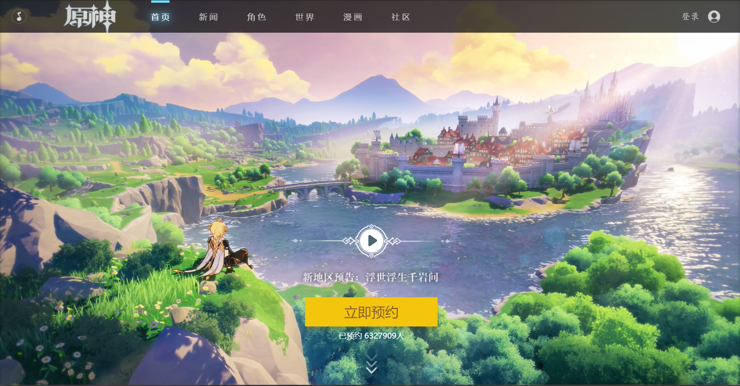
- 项目介绍 -
项目截图

Slide 6
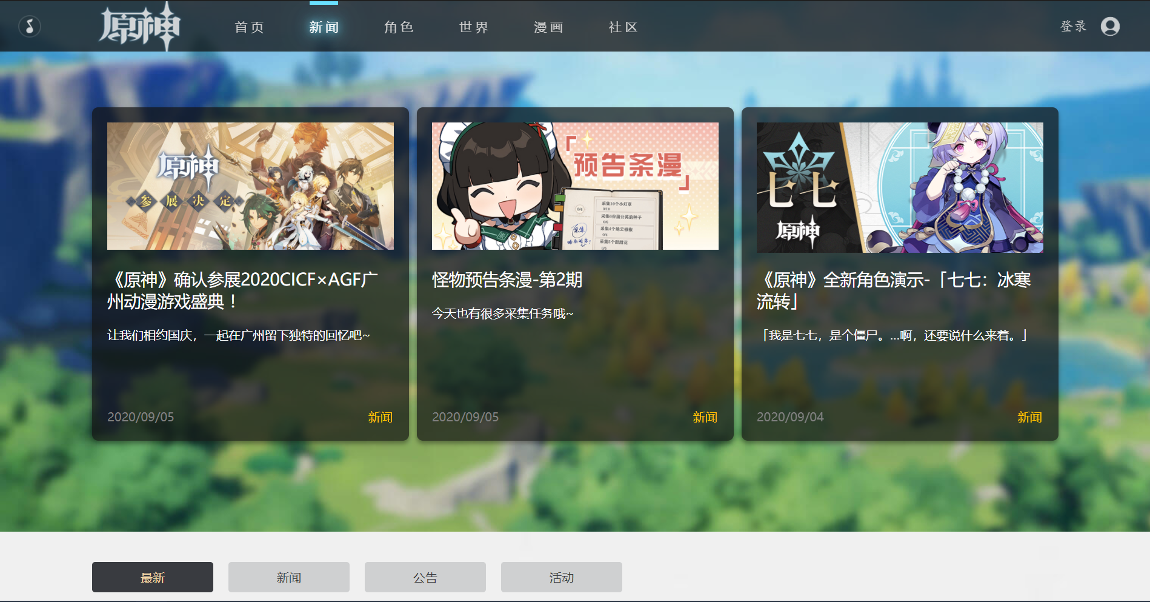
- 项目介绍 -
项目截图

Slide 7
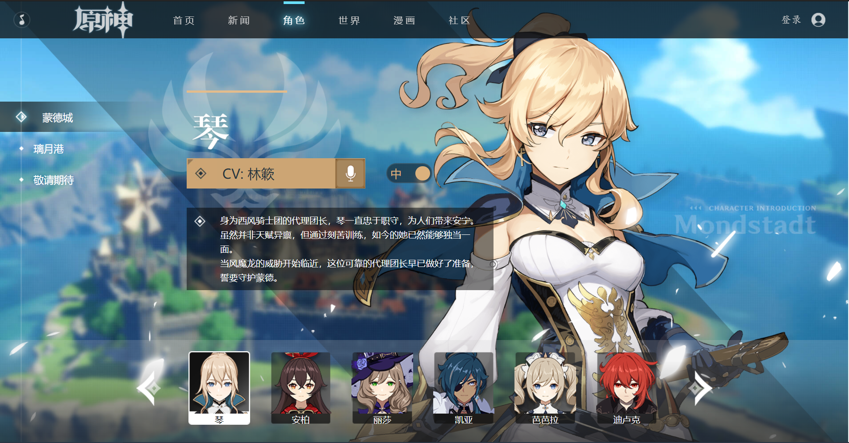
- 项目介绍 -
项目截图

Slide 8
O2/
经验分享

Slide 9
- 经验分享 -
swiper
observer: true //修改swiper自己或子元素时，自动初始化swiper
observeParents: true //修改swiper的父元素时，自动初始化swiper

Slide 10
O3/
项目总结

Slide 11
- 项目总结 -
本次项目的收获：
1.学习的知识更加牢固；
2.对问题的思考更加透彻；
积土而为山，积水而为海。
——《荀子》

Slide 12
感谢观看

